Slide 1
UNIT2: AROUND TOWN
Grade: 6th
Miss Pamela Knuckey

Slide 2
Practicar y pronunciar las rutinas diarias en inglés

Slide 3
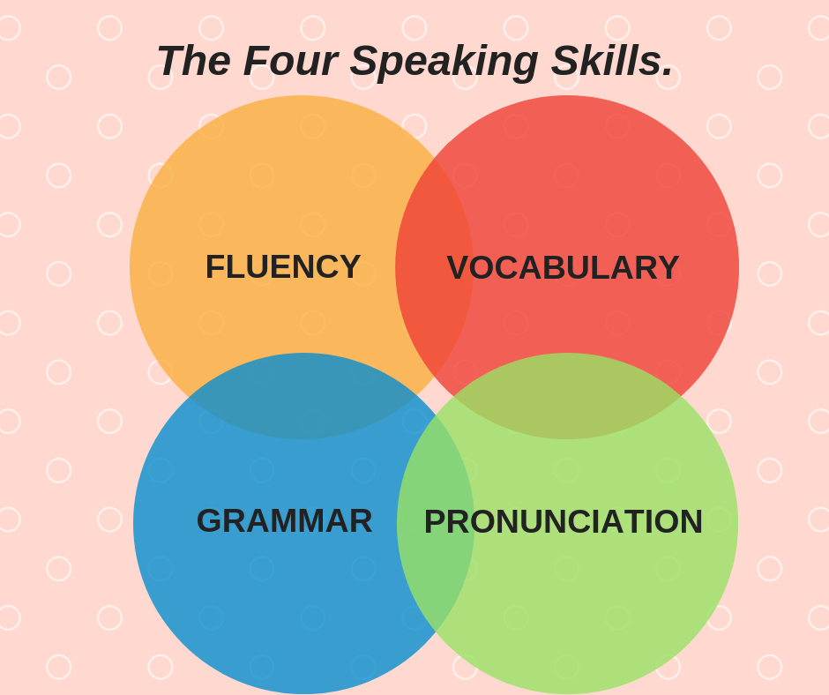
Speaking skills

Slide 4
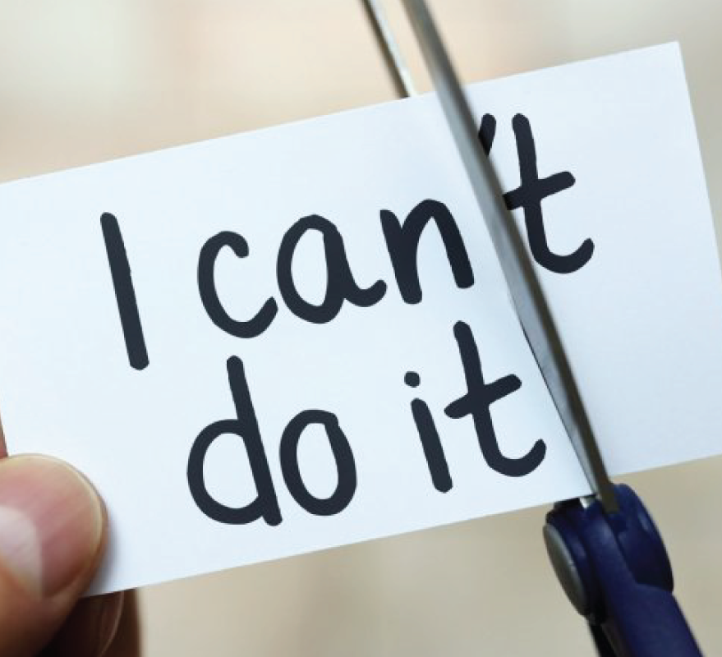
Cómo puedo mejorar mi habilidad de hablar inglés?
1- Practicar lo que hablaré
2- Conocer el vocabulario del que hablaré
3- Practicar mi fluidez
4- Practicar la gramática
5- Buscar los sonidos y pronunciación correcta si no conozco una palabra en algún traductor con apoyo auditivo.
6- sentirme segura o seguro de mis capacidades como hablante

Slide 5
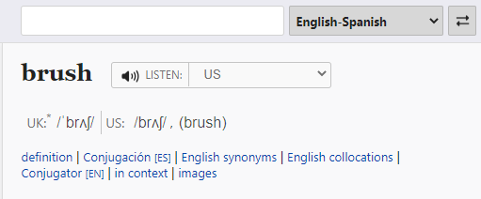
Buscar recursos para poder apoyar mi habilidad de hablar
www.WordReference.com

